Slide 1
فصل چهارم
مکان های صادراتی شبکه آندوپلاسمی
شباهت، تفاوت
عدم وابستگی-cop II
Rabs و SNAREs
مکان صادراتی
خروج پروتئین
چشم انداز آینده
16/34

Slide 2
صادرات پروتئین با واسطه cop II از ER به گلژی در ERES رخ می دهد. به طورکلی پذیرفته شده است که ERES سلول های جانوری و مخمر دارای دمین های مجزا در ERاست جایی که غشاهای پوشیده از copy یا تمرکز واکوئل ها بعد از راه اندازی با واسطه Sar1 – Gtpase است. بخش های ERES ساختارهای دینامیکی هستند که آرام نمایش می دهند (حرکت در محدودۀ کوچک) در حالی که در مخمر pichiapastoris بسته های گلژی غیرمتحرک نزدیک به ERESهای مجزا هستند که محتوی پروتئین های پوششی cop II و Sec12 میباشند.
شباهت، تفاوت
عدم وابستگی-cop II
Rabs و SNAREs
مکان صادراتی
خروج پروتئین
چشم انداز آینده
17/34

Slide 3
ساکاروماسز سروزیه یک دستگاه گلژی پخش دارد جایی که پروتئین هایIcop I در سیتوپلاسم حاضر هستند و Sec12 در میان ER توزیع شده است. در گیاهان نیز Sec12 در میان ER یافت شده است و درERES انباشته نشده ست اگرچه توزیع اجزاء cop II محلول مورد توافق نیست. به علاوه طبیعت متحرک منحصر به فرد مسیر ترشحی اولیه در گیاهان یک رقابت پیچیده را برای انتقال موثر cargo در مقایسه با دیگر سیستم های بیولوژیکی ایجاد کرده است .بنابراین محتمل است که مکانیسم های خاص گیاهی به رفت و آمدهای پروتئینی آسان نمو پیداکرده است.
شباهت، تفاوت
عدم وابستگی-cop II
Rabs و SNAREs
مکان صادراتی
خروج پروتئین
چشم انداز آینده
18/34

Slide 4
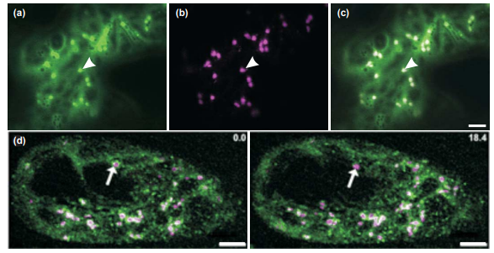
شکل 2. توزیع سایت های صادراتER در سیستم های مختلف گیاهان
شباهت، تفاوت
عدم وابستگی-cop II
Rabs و SNAREs
مکان صادراتی
خروج پروتئین
چشم انداز آینده
19/34

